Slide 1
6° Básico Educación Matemática
Profesora Sandra Fuentes M.
E-mail: sandrafuentesm@gmail.com

Slide 2
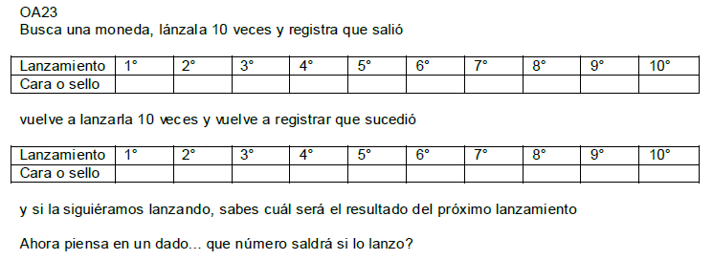
Probabilidad

Slide 3
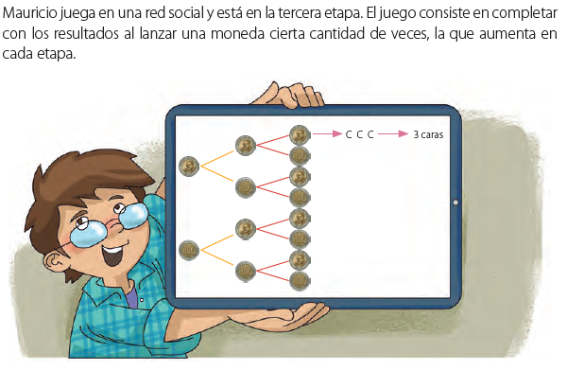
Pág. 246

Slide 4
Pág. 247

Slide 5
Pág. 247

Slide 6
Pág. 247

Slide 7
Pág. 248

Slide 8
Pág. 248

Slide 9
Pág. 248

Slide 10
Pág. 248

Slide 11
Pág. 249

Slide 12
Pág. 249

Slide 13
Pág. 251

Slide 14
Pág. 251

Slide 15
Pág. 252

Slide 16
Pág. 252

Slide 17
Pág. 252

Slide 18
Pág. 253

Slide 19
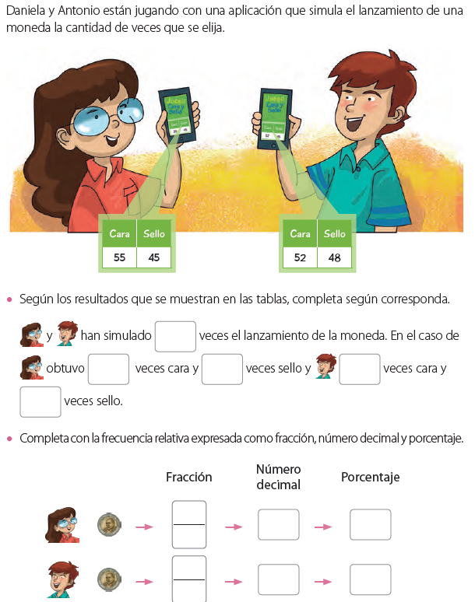
Pág. 254

Slide 20
Pág. 255

Slide 21
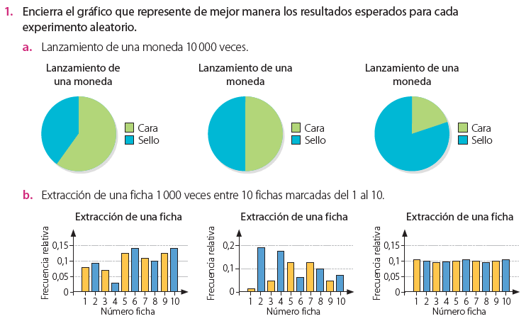
Pág. 256

Slide 22
Pág. 256

Slide 23
Pág. 257

Slide 24
6° Básico Educación Matemática
Profesora Sandra Fuentes M.

